Slide 1
I- Introduction :
1. Définition du geek
2. Les chiffres
3. La segmentation du marché
4. Intérêt de la cible
5. Problématique

Slide 2
Intérêt de la cible
Les geeks ne sont pas une cible marketing intéressante pour toutes les entreprises.
Il faut qu’elle ait un rapport en rapport avec l’informatique et avec ses autres passions.
Lorsque l’entreprise est en accord avec les passions des geeks, alors l’entreprise peut libérer sa créativité en matière de communication et de publicité.

Slide 3
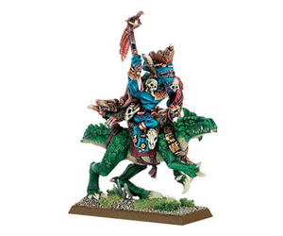
Intérêt de la cible
Le geek n’est pas un consommateur comme les autres. Il ne raisonne pas « tout le temps » avec le prix en tête.
Par exemple: Cette figurine de plastique est vendue non peinte environ 45€.
Elle est vendue sans la peinture et les pinceaux.

Slide 4
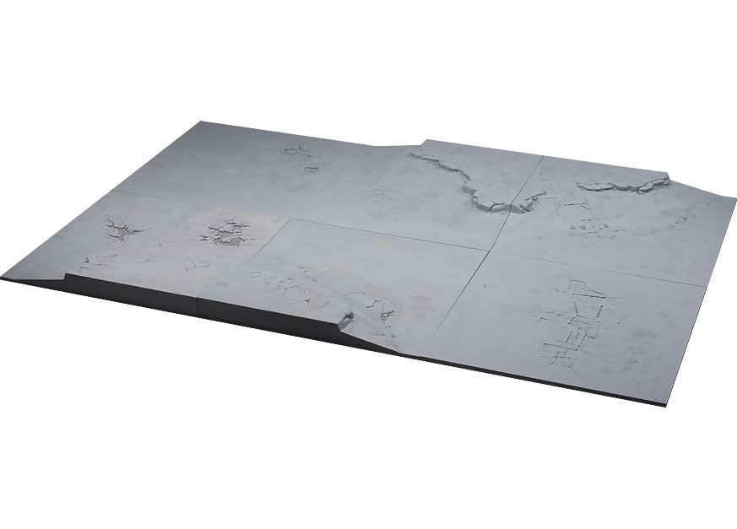
Intérêt de la cible
Ce plateau de jeu qui est vendu avec sa pochette de transport « en nylon » est en vente sur internet à 200€. Le plateau de jeu, n’est pas peint, il n’y a pas d’éléments de décors dessus, il n’y a pas de figurines.

Slide 5
Intérêt de la cible
Lorsqu’un geek a une passion, il ne dépense son argent que pour elle. Les autres achats ne l’intéresse pas. Tout ce qui est inutile pour lui ne compte pas pour lui (vêtements, chaussures, pratique d’un sport, télévision, nourriture, produits d’hygiène…). Tout est bon pour faire des économies pour ensuite pouvoir s’acheter sa figurine à 45€ avec son kit de peinture à 30€ plus son sac de rangement à 30€ et aussi ….
Pour toucher un geek il faut que le produit lui apporte de la satisfaction lors de son acquisition.
Le geek a de très grandes connaissances sur sa passion et il veut obtenir le meilleur de ses connaissances en achetant le meilleur des produits de son domaine de prédilection.
N’oublions pas qu’il recherche les interactions sociales avec d’autres geeks qui ne seront pas indifférents de ses (futures) achats.
Le geek recherche une certaine estime de soi et aussi une grande estime des autres membre de sa communauté.

Slide 6
Intérêt de la cible
En résumé, si une entreprise arrive à toucher la cible des geeks, elle va réussir à s’implanter sur un marché de niche. Elle pourra gagner beaucoup d’argent en jouant sur le côté « enfant » de cette cible particulière.
Un geek est un enfant avec de l’argent.
Que fait un enfant avec l’argent? Il achète ce qu’il aime.
Et un enfant c’est très impatient.

Slide 7
Intérêt de la cible
Un autre exemple:
Un jeu de voiture GT5 est vendu « seul » à 60€ lors de sa sortie.
Ce même jeu peut être précommandé à 75€ et le joueur aura 3/4 voitures « uniques » et en plus il aura le jeu 1 jour avant sa sortie officielle. Il faut savoir un point important, les voitures « unique » vont être commercialisées 5/6 mois après la sortie du jeu pour un prix de 15€ environ
Conclusion: L’entreprise qui vend ce jeu gagne 15€ de bénéfices supplémentaires avant la sortie du jeu et 15€ 5/6 mois après lorsque d’autres joueurs vont acheter le pack de voitures à 15€. Si l’entreprise est « vicieuse », elle pourra rajouter 2/3 voitures que l’on ne peut avoir qu’en achetant ce pack. Même si elle contient les autres voitures que certains joueurs ont obtenues lors de la précommande, il y a de fortes chances que ces « certains » joueurs achètent le pack pour obtenir les voitures uniques.

Slide 8
Intérêt de la cible
Mode de pensé d’une personne « normale »:
1 jeu à 60€ ou à 75€ (précommande)+ 15€ le pack = 60 + 15= 75€ au total ou 75 + 15= 90€
Soit j’achète le jeu pour 75 ou 90€, c’est cher pour un jeu !
Mode de pensé pour un passionné:
1 jeu à 60€ ou à 75€ (précommande)+ 15€ le pack = 60€ au total ou 75€.
6 mois après: 15€
Soit j’achète le pack à 15€, c’est pas cher, je peux acheter.
Ce qui est important dans ce mode de pensée, c’est que cette personne a dépensé 60 ou 75€ il y a 6 mois et qu’aujourd’hui est un autre jour où il peut « investir » 15€, car ce n’est pas cher.

Slide 9
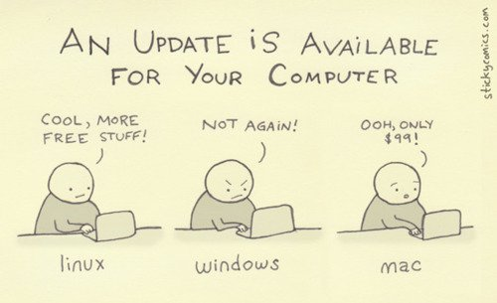
Intérêt de la cible
3 geeks, 3 mondes

Slide 10
Intérêt de la cible
Maintenant vérification avec les chiffres:
Call of duty black ops, jeux de guerre
L’impatience:
1 semaine de vente dans le monde: 5.841.414 d’unités
=60€ * 5 841 414= 350 484 840 € de CA en 1 semaine de commercialisation, joli score pour 1 jeu.
Maintenant on multiplie par 6 jeux environ.
=6*350 000 000€= 2 100 000 000 € de CA environ si on compte seulement les semaines de lancement pour les 6 jeux.
Les packs à 15€ (tous jeux call of duty confondus):
+ de 20 millions de téléchargement
= 15€ * 20 000 000 = 300 000 000 € de CA (bénéfices?)
Voilà en quelques chiffres pourquoi la cible geek est très intéressante.

Slide 11
I- Introduction :
1. Définition du geek
2. Les chiffres
3. La segmentation du marché
4. Intérêt de la cible
5. Problématique

Slide 12
La problématique
Comme cette cible est difficile à trouver et à atteindre, il faut se poser la question suivante
Comment toucher efficacement les geeks?

Slide 13
II- Où toucher les geeks? :
1. L’environnement des geeks
2. Les circuits de distribution
3. La communication

Slide 14
L’environnement des geeks
Mangas:

Slide 15
L’environnement des geeks
Livres:

Slide 16
L’environnement des geeks
Informatique:

Slide 17
L’environnement des geeks
Livres:

Slide 18
L’environnement des geeks
Internet:

Slide 19
L’environnement des geeks
Jeux de rôles:
Clubs
Chez soi
Associations

Slide 20
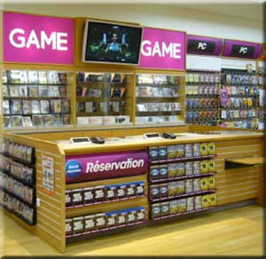
L’environnement des geeks
Jeux vidéo:

Slide 21
L’environnement des geeks
Jeux de plateau:

Slide 22
L’environnement des geeks
Hacking:

Slide 23
L’environnement des geeks
Télévision:

Slide 24
L’environnement des geeks
Bandes dessinées:

Slide 25
L’environnement des geeks
Cosplay

Slide 26
L’environnement des geeks
Cinéma:

Slide 27
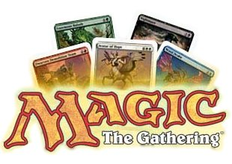
L’environnement des geeks
Jeux de cartes:

Slide 28
II- Où toucher les geeks?
1. L’environnement des geeks
2. Les circuits de distribution
3. La communication

Slide 29
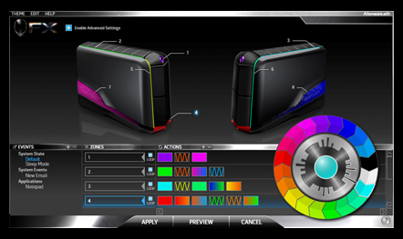
Les circuits de distributions
Internet:
Le web offre plusieurs avantages non négligeable.
1) Lorsqu’on veut acheter un produit on veut savoir où se trouve le produit le moins cher, avec internet on a accès à plusieurs comparateurs de prix qui facilitent la recherche.
2) Les produits vendus sur internet sont souvent moins cher qu’en point de de vente.
3) Il y a la possibilité d’être livré en moins de 3/4/5 jours.
4) On peut voir les ruptures de stock, combien il reste de produit, quand le produit va être commandé.
5) On peut voir les critiques des autres acheteurs pour se faire une idée du produit et du vendeur.
6) Si le produit recherché n’est pas vendu en France, il y a la possibilité de l’acheter en ligne et de le faire importer directement chez soi.
7) Internet permet de personnaliser le produit en le commandant directement sur les sites internet des entreprises. (Alienware: http://www.alienware.fr/)
Pour toutes ces raisons, internet est le circuit de vente à privilégier systématiquement si on veut toucher le public des geeks. Internet est leur univers.

Slide 30
Les circuits de distributions
Points de vente :
Les Grands multi-spécialiste comme la FNAC, Darty, Surcouf, Saturn vendent leurs produit en proposant aux acheteurs potentiels d’essayer certains produits.
C’est très important de donner la possibilité aux geeks d’utiliser les produits qui les intéressent notamment les jeux vidéo, smartphones, tablettes.
Car si le geek est content lors de l’utilisation du produit, il sera plus enclin à passer à l’acte d’achat.

Slide 31
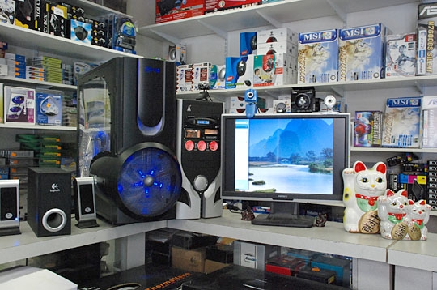
Les circuits de distributions
Points de vente :
De petites boutiques informatiques sont aussi sollicitées par les geeks car les vendeurs sont souvent des geeks eux même. Les prix sont aussi un peu plus bas que chez les grandes enseignes.
Ils vont dans les petites boutiques informatiques pour l’achat des pièces spécifiques à la construction d’un ordinateur.

Slide 32
Les circuits de distributions
De nouveaux business model, les plateformes de téléchargement:
La vente de produits téléchargeable sur la boutique de téléchargement.
Le PSN est un service de jeux multijoueurs et de médias en ligne distribué par Sony.
Le service donne accès au jeu en ligne, à la boutique de téléchargement PlaystationStore et à divers services de communication et de divertissement (internet, messagerie instantanée, vidéo à la demande, monde virtuel, webzine). Au 2 mai 2011, le PlayStation Network compte 77 millions de membres enregistrés sur le réseau et plus d'1,4 milliard de téléchargements.

Slide 33
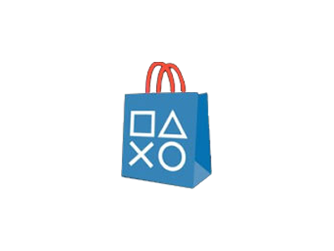
Les circuits de distributions
De nouveaux business model, les plateformes de téléchargement:
Le PlayStation Store (PS) est une boutique en ligne qui propose différents contenus à télécharger de façon sécurisée, gratuits ou payants.
Plus d'un milliard de téléchargements ont été effectués sur le PSS depuis 2006 et la boutique en ligne dispose de plus de 70 000 articles.
Le PlayStation Store propose divers contenus, qui peut varier en fonction de la localité. Le service permet à des développeurs indépendants de distribuer leurs jeux sans avoir à passer par le circuit de vente traditionnelle.

Slide 34
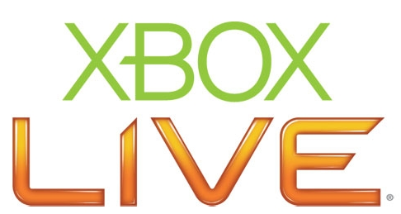
Les circuits de distributions
De nouveaux business model, les plateformes de téléchargement:
Le Xbox LIVE est le service de jeu en ligne créé par Microsoft et qui est utilisé pour connecter sa console de jeux vidéo à Internet.
Le Xbox LIVE peut également être utilisé pour télécharger du contenu (gratuit ou payant) à rajouter aux jeux qui le permettent.
Par exemple, ajouter des nouvelles voitures pour des jeux de courses automobiles.

Slide 35
Les circuits de distributions
De nouveaux business model, les plateformes de téléchargement:
Steam est une plate-forme de distribution de contenu en ligne (principalement des jeux vidéo), de gestion des droits et de communication. Orientée autour des jeux vidéo, elle permet aux joueurs d'acheter des jeux, du contenu pour les jeux, les met à jour automatiquement, de gérer la partie multijoueur des jeux et offre des outils communautaires autour des jeux utilisant Steam.
La boutique Steam se présente comme n'importe quel site de commerce électronique et propose une large sélection de jeux vidéo à acheter.
La plupart des éditeurs de jeux vendent une grande partie de leurs titres sur Steam. Steam attire aussi les développeurs indépendants, qui y voient un bon moyen de réduire les coûts de fabrication et de distribution et de gagner en visibilité.

